Slide 1





Всем известно и понятно,
Что здоровым быть приятно.
Только надо знать.
Как здоровым стать.

Slide 2



Slide 3



Формула здоровья
Соблюдай
чистоту!
Больше
двигайся!
Нет вредным
привычкам!
Правильно
питайся!
Сочетай
труд и отдых!
Закаляйся

Slide 4

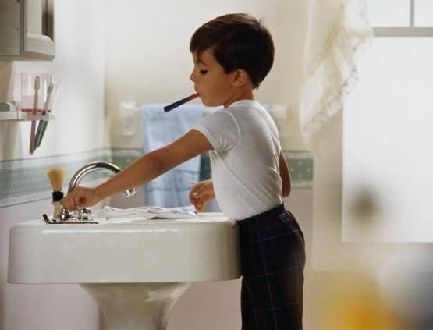

Соблюдай чистоту!
«От простой воды и мыла
У микробов тают силы»

Slide 5



Что же нужно делать,
чтобы победить микробов?
Соблюдать чистоту (гигиену) тела
Соблюдать чистоту одежды
Соблюдать чистоту дома

Slide 6




Больше двигайтесь!
«В путь – дорогу собирайся,
За здоровьем отправляйся»

Slide 7

Нет вредным привычкам!
«Я здоровье берегу,
Сам себе я помогу»
Привычка - это то, что человек привык делать не задумываясь, почему он это делает и как.

Slide 8







Ребята, берегите здоровье!

Slide 9



Правильно питайся!
«Прежде чем за стол мне сесть,
Я подумаю, что съесть»

Slide 10
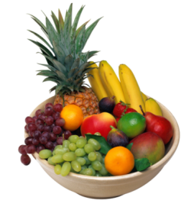


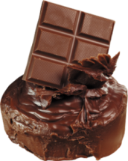

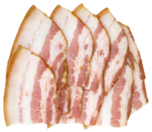
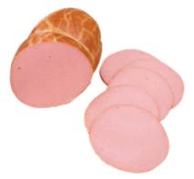


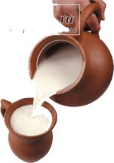
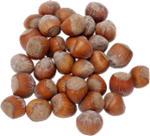
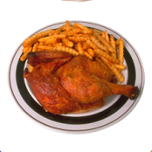

полезно
вредно

Slide 11


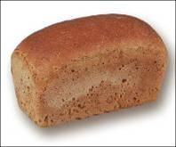

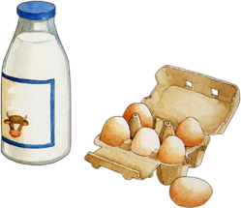


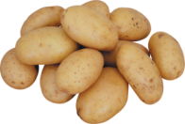
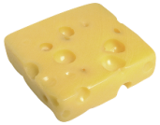

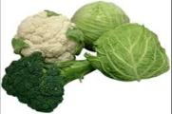
Витамин А
Витамин В
Витамин Д
Витамин С

Slide 12
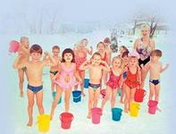
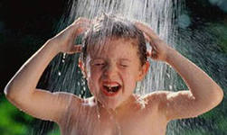
Всю азбуку здоровья
нужно точно знать
И в жизни эти знания
повсюду применять!

Slide 13


